Slide 1
decasaalcole
Herramienta web para conocer los tiempos de viaje desde cualquier punto geográfico a todos los colegios de la Comunidad Valenciana
Versión 1. 31-08-2014

Slide 2
Situación inicial
Actualmente, los maestros y profesores de la educación pública de la Comunidad Valenciana tienen la posibilidad de seleccionar un centro de trabajo.
Para ello, se presentan a un procedimiento de asignación de centro.
En este concurso deben de aportar un listado ordenado de centros atendiendo a sus preferencias de destino. El listado está formado por centros y/o municipios y/o provincias.
decasaalcole

Slide 3
Objetivo
Desarrollar un herramienta web donde se pueda calcular y ordenar los tiempos de viaje, desde el lugar de residencia del profesor, a todos los colegios de la Comunidad Valenciana.
decasaalcole

Slide 4
Destinatarios
Maestros de Educación Primaria
Profesores de Educación Secundaria
Profesores de centros privados
decasaalcole

Slide 5
Datos de partida
Listado de centros educativos de la Comunidad Valenciana (Identificador, nombre, dirección, público/privado, localización geográfica)(Fichero mdb obtenido de la web de Consellería de Educación)
Shapefile de polígonos de los códigos postales de la Comunidad Valenciana
decasaalcole

Slide 6
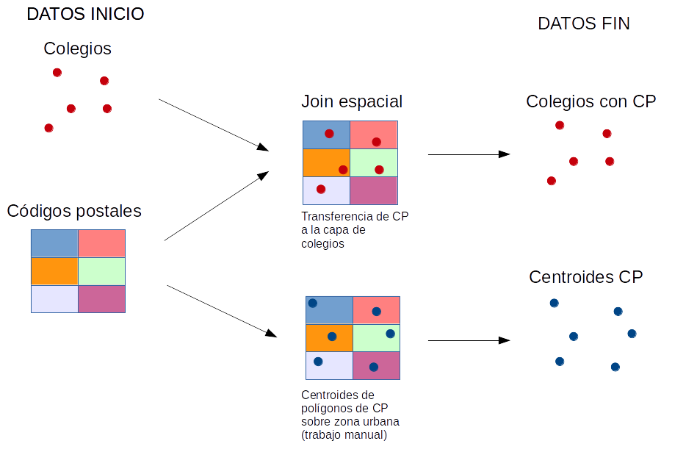
Datos procesados
Listado de colegios en formato shapefile con el código postal
Shapefile de puntos de los códigos postales (centroides sobre zona urbana)
decasaalcole

Slide 7
Requisitos página web
Sencillo formulario que permita delimitar los parámetros de búsqueda (código postal de residencia, municipio de residencia y tipo de centro) y realizar la búsqueda que ordene los centros por tiempo.
Debe mostrar un listado de centros ordenados por tiempo. Indicando tiempo de viaje, nombre del centro, dirección, municipio y enlace de ubicación en mapa.
Debe mostrar un mapa donde se indique la localización geográfica de los centros tematizados por rango de tiempos respecto la residencia del profesor.
decasaalcole

Slide 8
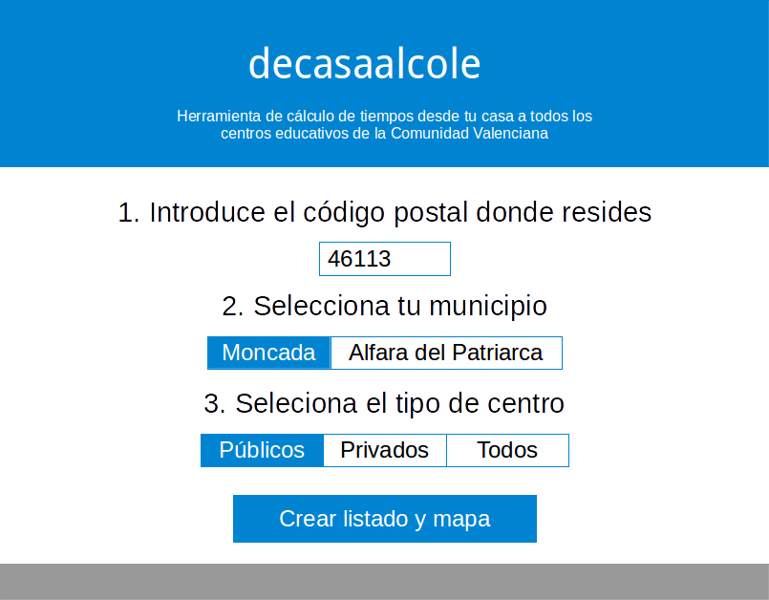
Diseño de la web
decasaalcole

Slide 9
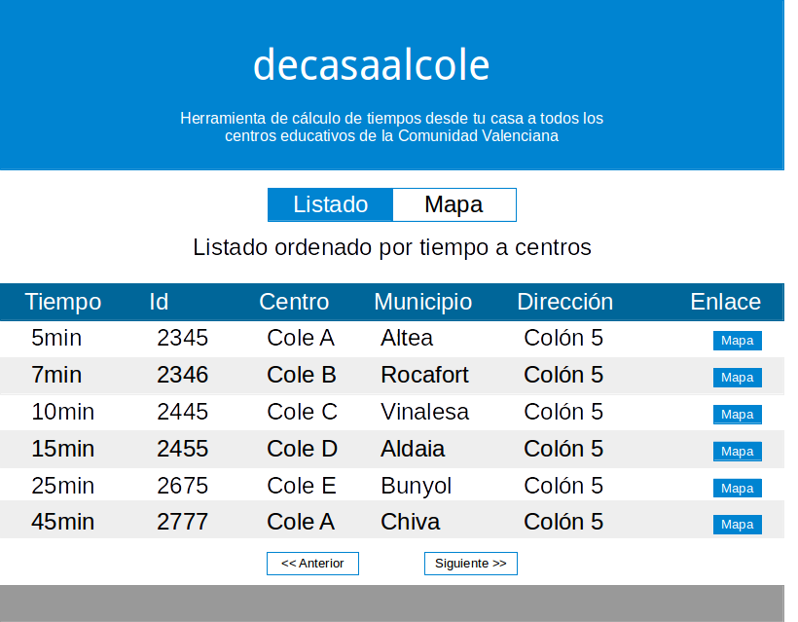
Diseño de la web
decasaalcole

Slide 10
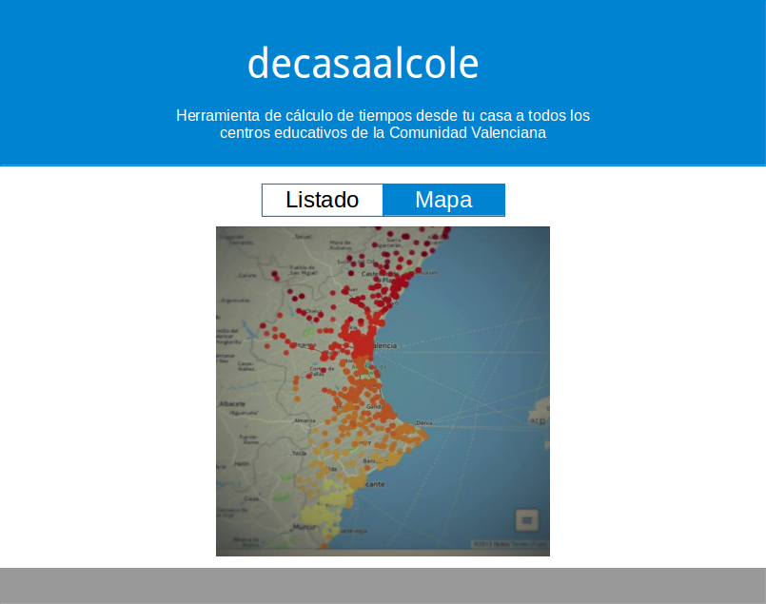
Diseño de la web
decasaalcole

Slide 11
Rendimiento económico
?
decasaalcole

